Slide 1
Zukunftsberufe in der Logistik

Slide 2
Finde heraus, welcher Zukunftsberuf zu dir passt
Fülle den Fragebogen aus: Kreuze alle Aussagen an, die auf dich zutreffen.
Vergleiche deine Antworten mit dem Auswertungsblatt: Für jede Aussage, die du angekreuzt hast, markierst du im Auswertungsblatt (Antwortbogen) die entsprechende graue Box bei derselben Nummer.
Zähle die Punkte: Am Ende zählst du in jeder Spalte, wie viele graue Felder du markiert hast.
Ergebnis auswerten: Die Spalten mit den meisten Punkten zeigen dir, welche Zukunftsberufe in der Logistik am besten zu dir passen.
Hinweis: Die vorgestellten Berufe sind fiktiv und zeigen mögliche Entwicklungen in der Zukunft. Sie sollen dir helfen, dir vorzustellen, wie sich die Logistik verändern könnte und welche Tätigkeiten für dich interessant sein könnten.
Notes:
Den Frage- und Antwortbogen findest du unter: https://rewway.at/de/lehrmittel/welcher-zukunftsberuf-passt-zu-mir
Zielgruppe: ab Ende der Unterstufe geeignet
Dauer: 30 Minuten – 1 EH
Lernziele:
Die Lernenden sollen ihre persönlichen Interessen und Stärken erkennen, indem sie Aussagen im Fragebogen reflektiert auswählen.
Die Lernenden sollen systematisch Daten auswerten, indem sie ihre Antworten korrekt auf das Auswertungsblatt übertragen und Punkte zusammenzählen.
Die Lernenden sollen Ergebnisse interpretieren, indem sie die Punktverteilung vergleichen und passende Zukunftsberufe in der Logistik ableiten.
Die Lernenden sollen ein Verständnis für zukünftige Entwicklungen in der Logistik entwickeln, indem sie sich mit fiktiven Berufsbildern und deren möglichen Aufgaben auseinandersetzen.

Slide 3
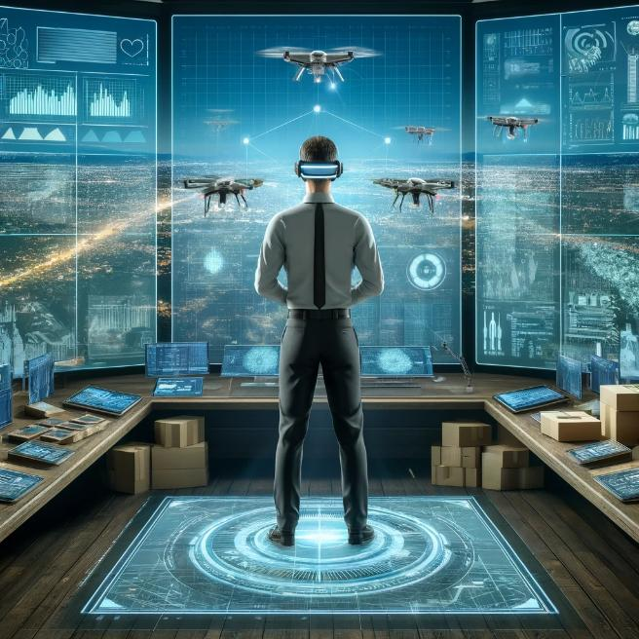
Drohnenpilot:in
Bedienung von Drohnen aus der Ferne
Bestimmung von optimalen Flugrouten
Wartung von Drohnen und Funktionsüberprüfung
Einholen von Fluggenehmigungen
Wissen über Technik und gesetzliche Vorschriften
Bild: KI generiert
Notes:
Ein Drohnenpilot (A) steuert kleine Fluggeräte, sogenannte Drohnen, ohne selbst in der Luft zu
sein und mitzufliegen. Drohnen sollen in Zukunft eine weitere Möglichkeit sein, Ware wie
kleinere Pakete zu transportieren oder sehr dringende medizinische Produkte zu liefern. Nicht
nur Pakete sollen transportiert werden, auch könnte ein weiterer Einsatz sein, Teile von
Maschinen, die schwer erreichbar sind, mittels einer Drohne zu begutachten. Dabei ist eines
der Aufgaben, zu planen, wann und wo die Drohne fliegen soll. Dabei überlegt man sich die
besten Wege für die Drohne, damit sie schnell und sicher ankommt. Bevor eine Drohne fliegen
kann, muss der Pilot sicherstellen, dass sie in gutem Zustand ist. Er prüft die Drohne,
programmiert sie, sodass sie weiß, wohin sie fliegen soll, und kümmert sich darum, dass alles
richtig funktioniert. Es müssen auch weitere Vorbereitungen getroffen werden, wie
beispielsweise eine Flugerlaubnis einzuholen, damit die Drohne überhaupt abheben kann.
Schließlich lässt ein Drohnenpilot die Drohne fliegen und steuert sie möglicherweise von
einem Computer aus. Dabei muss sehr genau gesteuert werden können und immer aufgepasst
werden, dass die Drohne sicher fliegt. Ein Drohnenpilot lernt auch viel über Technik und muss
sich an viele Regeln halten, damit niemand durch die Drohne gestört oder gefährdet wird.
Quelle: Bettina Kürschner (2024): Entwicklung eines digitalen Logistik-Berufsorientierungstests für Frauen, Masterarbeit an der FH OÖ
Bild: „Drohnenpilot“ (OpenAI’s ChatGPT Sprachmodell, Generierung auf die Prompt-Eingabe „Erstelle ein futuristisches Bild zum Thema Zukunftsberuf Drohnenpilot“ der Autorin Bettina Kürschner, 02.06.2024)

Slide 4
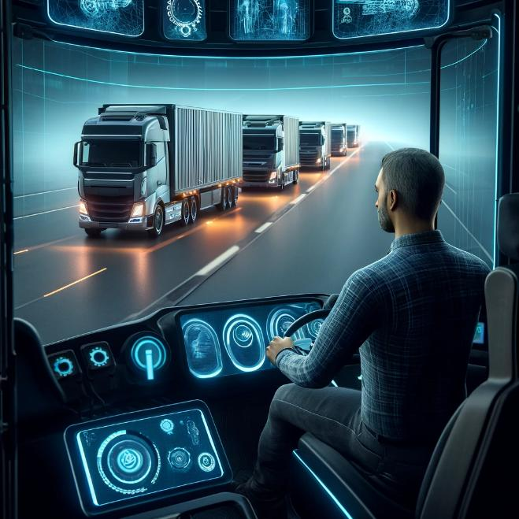
Fahrer:in selbstfahrende LKW
Sicherstellung des reibungslosen Fahrbetriebes
Übernahme der Steuerung bei Problemen (Baustelle, Unfall, …)
Anpassung der Fahrtroute bei unvorhersehbaren Hindernissen
Informationsaustausch mit der Zentrale und dem Team
Wartung und Überprüfung der Sicherheit (LKW, Ladung)
Bild: KI generiert
Notes:
Fahrer:in selbstfahrende LKW (B)
LKWs der Zukunft werden durch die dahinterliegende Technologie selbst fahren können und
mit anderen, hintereinanderfahrenden LKWs kommunizieren. Der Fahrer steuert daher die
Lastwagen nicht selbst, sondern hilft vielmehr, dass die Lastwagen ganz alleine fahren können.
Er passt auf, dass alles sicher bleibt, auch wenn der Lastwagen selbst lenkt. Die Hauptaufgabe
in diesem Beruf ist es, den Lastwagen zu überwachen und sicherzustellen, dass alles korrekt
funktioniert. In diesem Beruf muss man schnell reagieren können und bereit sein, das Steuer
zu übernehmen, falls der LKW plötzlich nicht mehr von selbst fahren kann, zum Beispiel bei
einem technischen Problem oder wenn eine unerwartete Situation auf der Straße auftritt.
Eine weitere Aufgabe ist es, zu planen, wo und wie der LKW fahren soll. Manchmal muss die
Route geändert werden, wenn es auf dem geplanten Weg zum Beispiel eine Baustelle gibt.
Auch wenn man viel selbständig arbeitet, kommuniziert man trotzdem mit dem Team und mit
einer zentralen Stelle, die hilft, die beste Strecke zu finden und alles gut zu organisieren. In
diesem Beruf muss sich der Fahrer auch darum kümmern, dass der LKW in gutem Zustand ist.
Überprüfungen und kleine Reparaturen müssen durchgeführt werden, damit sichergestellt ist,
dass der LKW sicher ist. Es ist auch darauf zu achten, dass die Ladung sicher ist und alles an
Bord ist, was laut den Lieferscheinen dabei sein sollte.
Quelle: Bettina Kürschner (2024): Entwicklung eines digitalen Logistik-Berufsorientierungstests für Frauen, Masterarbeit an der FH OÖ
Bild: „Fahrer selbstfahrende LKW“ (OpenAI’s ChatGPT Sprachmodell, Generierung auf die Prompt-Eingabe „Erstelle ein futuristisches Bild zum Thema Zukunftsberuf Platooning LKW Fahrer“ der Autorin Bettina Kürschner, 02.06.2024)

Slide 5
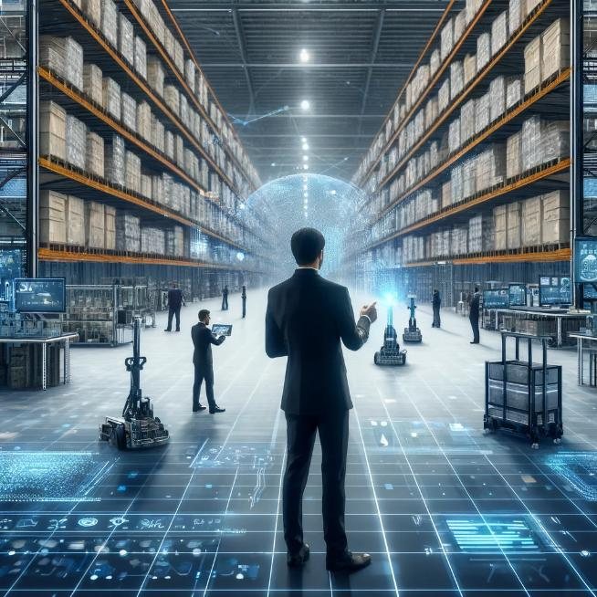
Spezialist:in Warenlager der Zukunft
Sicherstellung eines reibungslosen Ablaufes im Lager
Gestaltung und Organisation von effizienten Lagerhallen
Nutzung von Robotern zur effizienten Lagerhaltung
Organisation des Personaleinsatzes und Aufgabenverteilung
Schnelle Lösungsfindung bei technischen Problemen
Bild: KI generiert
Notes:
SpezialistIn für Warenlager der Zukunft (C)
In diesem Beruf wird in einem Warenlager gearbeitet, in dem viele verschiedene Produkte
gelagert werden, die von Menschen und Maschinen bewegt und sortiert werden. Die
Hauptaufgabe ist, dafür zu sorgen, dass alles im Lager glatt läuft. Man plant, wie Lagerhallen
in der Zukunft aussehen und organisiert sein sollen, um alles schnell zu finden und zu
versenden. Außerdem plant und nutzt man den Einsatz von Robotern, künstlicher Intelligenz
und automatischen Systemen, um die Arbeit zu erleichtern und um das Lager zu managen. Als
Spezialist sorgt man dafür, dass Maschinen wie Roboter und Drohnen gut zusammenarbeiten
und helfen, alle Aufgaben schnell und sicher zu erledigen. In diesem Beruf plant man auch,
wie viele Menschen jeden Tag arbeiten müssen und welche Aufgaben sie haben, um
sicherzustellen, dass alles, was im Lager passiert, richtig ist. Es ist auch wichtig, dass alles sicher
und sauber bleibt. Der Spezialist überwacht Systeme, die aufpassen, dass die Qualität der
Arbeit gut ist und alle Regeln und Vorschriften eingehalten werden. Wenn etwas nicht stimmt,
zum Beispiel wenn ein Roboter ausfällt, ist der Spezialist auch dafür verantwortlich, das
Problem schnell zu lösen. Manchmal musst man sogar selbst einen der Roboter steuern. Kurz
gesagt: diese Arbeit ist sehr wichtig, um sicherzustellen, dass Kunden ihre Bestellungen schnell
und richtig erhalten.
Quelle: Bettina Kürschner (2024): Entwicklung eines digitalen Logistik-Berufsorientierungstests für Frauen, Masterarbeit an der FH OÖ
Bild: „Spezialist Warenlager der Zukunft“ (OpenAI’s ChatGPT Sprachmodell, Generierung auf die Prompt-Eingabe „Erstelle ein futuristisches Bild zum Thema Zukunftsberuf Smart Warehouse Manager“ der Autorin Bettina Kürschner, 02.06.2024)

Slide 6
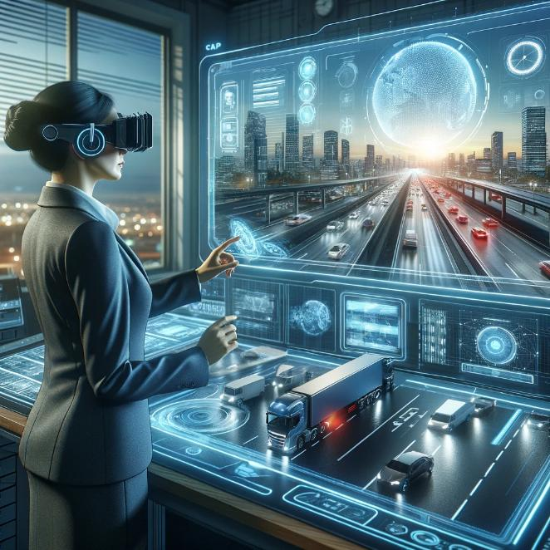
Logistikspezialist:in Städtischer Verkehr
Koordination von Transporten in städtischen Bereichen
Effiziente Routenplanung zur Vermeidung von Stau
Auswahl von geeigneten Transportmitteln (LKW, Roboter, ...)
Echtzeitüberwachung – Problemlösung bei zB. Pannen
Umweltschonende Transportwege (Lärm, Staub, ...)
Bild: KI generiert
Notes:
LogistikspezialistIn städtischer Verkehr (D)
Der Logistikspezialist für den städtischen Verkehr beschäftigt sich mit dem Transport in der
Stadt. Dabei stellt sich beispielsweise die Frage, wie Ware am besten in Städten angeliefert
oder abgeholt werden soll oder wie die Routen (Wege) geplant werden sollen, um Stau zu
vermeiden. In diesem Beruf muss man gut darin sein, die besten Wege durch die Stadt zu
finden, damit die Lieferungen schnell und ohne Störungen durch den Verkehr erfolgen können.
Es werden dazu Daten angesehen und Informationen über die Stadt genutzt, um zu sehen,
wie die Lieferwege sind, wie der Verkehr ist oder wo es oft zu Staus kommt. Daraus kann
gelernt werden und Pläne können verbessert werden, um beispielsweise das nächste Mal
einen Stau zu vermeiden. Eine weitere Aufgabe der Zukunft wird es sein, sich damit zu
beschäftigen, welche Transportmittel oder Geräte in der Stadt eingesetzt werden sollen, wie
Autos, Lastwagen, Roboter, Drohnen, Fahrräder oder andere. Es wird entschieden, welches
Fahrzeug und welcher Fahrer für welche Lieferung am besten geeignet ist. Manchmal braucht
man ein großes Auto, manchmal reicht ein kleines oder sogar ein Fahrrad zur Lieferung.
Wichtig ist auch in diesem Beruf der Blick auf die Umwelt und Nachhaltigkeit. Generell
kümmert sich der Spezialist darum, dass der Verkehr in Städten reibungslos fließt. Neben der
Routenplanung verfolgt man in Echtzeit den Transport und greift, wenn notwendig, bei einer
Straßensperre oder anderen unvorhergesehenen Problemen so schnell wie möglich ein.
Quelle: Bettina Kürschner (2024): Entwicklung eines digitalen Logistik-Berufsorientierungstests für Frauen, Masterarbeit an der FH OÖ
Bild: „Logistikspezialist Städtischer Verkehr“ (OpenAI’s ChatGPT Sprachmodell, Generierung auf die Prompt-Eingabe „Erstelle ein futuristisches Bild zum Thema Zukunftsberuf Logistikspezialistin städtischer Verkehr“ der Autorin Bettina Kürschner, 02.06.2024)

Slide 7
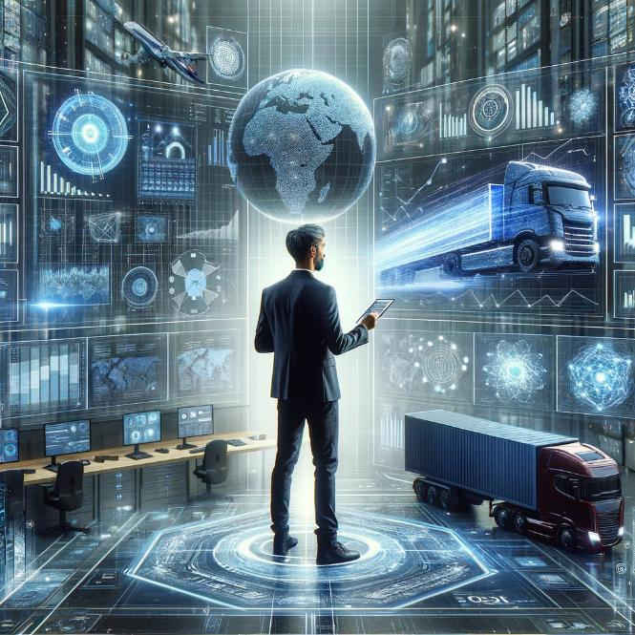
Expert:in für Datenauswertung
Auswertung großer Datenmengen für Unternehmensentscheidungen
Sammlung von Daten aus verschiedenen Informationsquellen
Nutzung von KI und mathematischen Modellen zur Mustererkennung
Ableitung von Handelsempfehlungen basierend auf Analysen
Erstellung von Berichten und Diagrammen aus Informationen
Bild: KI generiert
Notes:
ExpertIn für Datenauswertung (E)
Der Experte für Datenauswertung schaut sich große Mengen von Informationen an und
versucht herauszufinden, was sie bedeuten, damit die Firma kluge Entscheidungen treffen
kann. Dafür werden die Daten und Informationen aus unterschiedlichen Quellen gesammelt
und untersucht. Diese Zahlen oder Daten können beispielsweise Verkaufszahlen sein oder
Information darüber, wie sehr die Kunden die Produkte mögen. Manchmal sind die
gesammelten Daten aber unvollständig oder fehlerhaft. Der Experte muss diese Daten daher
finden und bereinigen, damit sie genutzt werden können. Mithilfe von Computerprogrammen
oder mathematischen Formeln wird versucht, Muster aus den Informationen und Daten zu
erkennen. Beispielsweise könnte herausgefunden werden, welche Produkte sich am besten
verkaufen oder zu welcher Jahreszeit die meisten Menschen einkaufen. Anhand von
Wetterdaten könnte auch ein Muster gefunden werden und versucht werden vorherzusagen,
wann mit sonnigem Wetter zu rechnen ist, damit Grillprodukte gut verkauft werden können.
Aufgrund von dem, was der Experte herausgefunden hat, ist es eine weitere Aufgabe,
Empfehlungen zu geben. Beispielsweise könnte der Experte vorschlagen, mehr von einem
Produkt zu produzieren, das sich gut verkauft. Der Experte macht auch Berichte und
Diagramme (ähnlich wie Bilder) die zeigen, was er herausgefunden hat. Diese helfen den Chefs
der Firma, schnelle und gute Entscheidungen zu treffen.
Quelle: Bettina Kürschner (2024): Entwicklung eines digitalen Logistik-Berufsorientierungstests für Frauen, Masterarbeit an der FH OÖ
Bild: „Experte Datenauswertung“ (OpenAI’s ChatGPT Sprachmodell, Generierung auf die Prompt-Eingabe „Erstelle ein futuristisches Bild zum Thema Zukunftsberuf Experte Data Analysis“ der Autorin Bettina Kürschner, 02.06.2024)

Slide 8
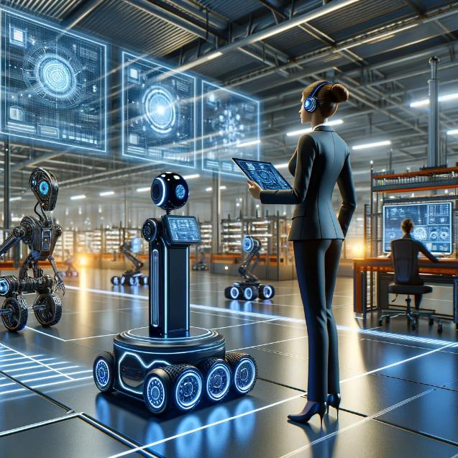
Expert:in Roboter und automatische Maschinen
Planung und Einsatz von Robotern und automatischen Systemen
Entwicklung und Programmierung von automatischen Geräten
Durchführung von Funktionstests der entwickelten Systeme
Erstellung von Softwareaktualisierungen
Analyse und Lösungsfindung bei technischen Problemen
Bild: KI generiert
Notes:
ExpertIn für Roboter und automatische Maschinen (F)
Der Experte für Roboter und automatische Maschinen ist wie ein Erfinder, der herausfindet,
wie Roboter oder automatisierte Geräte oder Systeme Menschen bei ihrer Arbeit helfen
können. Die Experten planen, wie Roboter oder von selbst funktionierende Geräte am besten
eingesetzt werden können, bauen diese Geräte, stellen sie ein und sorgen dafür, dass sie
richtig arbeiten. Das bedeutet, sie müssen oft die Roboter oder Geräte programmieren, und
ihnen somit beibringen, was sie tun sollen. Eine weitere wichtige Aufgabe ist es, die Roboter
zu testen, um sicherzustellen, dass sie ihre Aufgaben gut machen. Roboter und automatisierte
Geräte sollen aber auch weiter verbessert werden, wenn es nötig ist. Deswegen beobachten
die Experten die Roboter, überprüfen die Geräte und nutzen weitere Daten, um zu sehen, was
gut läuft oder was verbessert werden kann. Manchmal muss die Software aktualisiert werden,
damit alles auf dem neuesten Stand der Technik bleibt. Zudem kümmern sich diese Experten
darum, dass die neuen Roboter und Systeme gut mit den Computern und Programmen, die
schon im Unternehmen sind, zusammenarbeiten. Wenn einmal ein Fehler auftritt, ist es die
Aufgabe von Experten herauszufinden, was schiefgelaufen ist, und das Problem zu lösen. In
diesem Beruf lernt man viel über Technologien wie Robotik oder automatische Geräte und
darüber, diese Geräte zu programmieren.
Quelle: Bettina Kürschner (2024): Entwicklung eines digitalen Logistik-Berufsorientierungstests für Frauen, Masterarbeit an der FH OÖ
Bild: „Experte Roboter und automatische Maschinen“ (OpenAI’s ChatGPT Sprachmodell, Generierung auf die Prompt-Eingabe „Erstelle ein futuristisches Bild zum Thema Zukunftsberuf Expertin für Roboter und Automatisierung“ der Autorin Bettina Kürschner, 02.06.2024)

Slide 9
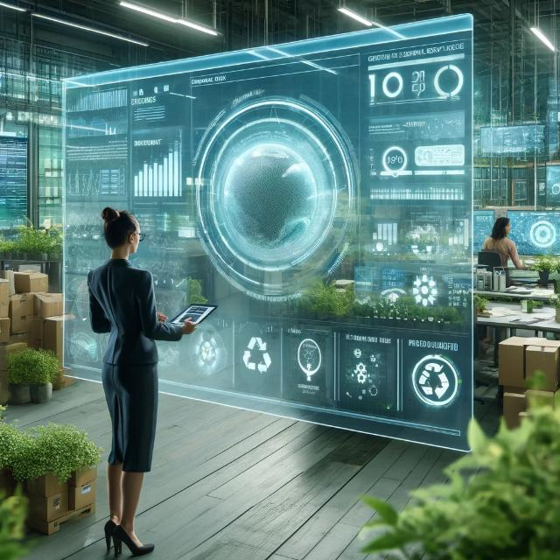
Manager:in für Nachhaltigkeit
Nachhaltigkeit und Umweltschutz, umweltfreundliche Prozesse
Auswahl von treibstoffarmen Transportmitteln
Auswahl nachhaltiger Verpackung, wiederverwertbar und recycelbar
Umweltfreundliche Gestaltung von Produkten
Erneuerbare Energien (z.B. Sonnenenergie, Windenergie,…)
Bild: KI generiert
Notes:
ManagerIn für Nachhaltigkeit (G)
Der Manager für Nachhaltigkeit hat ein starkes Interesse an Nachhaltigkeit und Umweltschutz
und stellt sicher, dass die logistischen Abläufe und Prozesse umweltfreundlich sind. Eine der
Aufgaben ist es beispielsweise, die besten Transportwege zu finden oder umweltfreundlichere
Transportmittel auszuwählen, um weniger Diesel oder Benzin zu verbrauchen, damit die Luft
sauber gehalten wird. Generell achtet der Nachhaltigkeitsmanager darauf, dass die
Verkehrsmittel wie Schiffe oder Lastwagen beim Transport von Ware sauber arbeiten. Eine
weitere Aufgabe ist es, nachhaltige Verpackungsmaterialien einzusetzen und Möglichkeiten
zu finden, damit weniger Müll entsteht. Der Manager überlegt, wie man Materialien
wiederverwenden oder recyceln kann, anstatt sie wegzuwerfen. Zum Beispiel könnte ein altes
Plastikspielzeug eingeschmolzen und zu etwas Neuem gemacht werden, statt es einfach in
den Müll zu werfen. Der Nachhaltigkeitsmanager arbeitet auch mit vielen anderen Leuten im
Unternehmen zusammen, um sicherzustellen, dass neue Produkte so gestaltet sind, dass sie
umweltfreundlich sind. Schon beim Entwerfen eines Produktes wird darüber nachgedacht,
wie es später leicht repariert, wiederverwendet oder recycelt werden kann. Außerdem
kümmert sich der Manager darum, dass das Unternehmen erneuerbare Energien wie Sonnenoder
Windenergie nutzt.
Quelle: Bettina Kürschner (2024): Entwicklung eines digitalen Logistik-Berufsorientierungstests für Frauen, Masterarbeit an der FH OÖ
Bild: „Manager Nachhaltigkeit“ (OpenAI’s ChatGPT Sprachmodell, Generierung auf die Prompt-Eingabe „Erstelle ein futuristisches Bild zum Thema Zukunftsberuf Nachhaltigkeitsspezialistin“ der Autorin Bettina Kürschner, 02.06.2024)

Slide 10
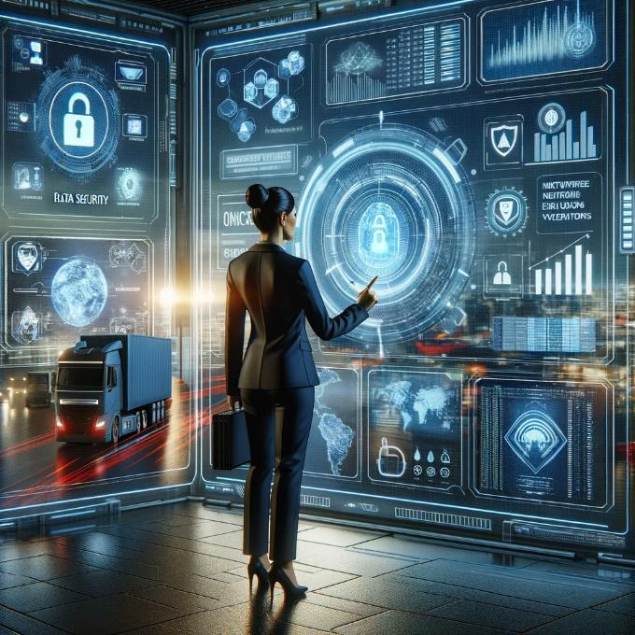
Expert:in für Datensicherheit
Schutz von Informationen und Daten gegen Unbefugte
Entwicklung von Sicherheitsrichtlinien und Regeln
Kontrolle von Sicherheitsmaßnahmen
Identifikation und Behebung von Sicherheitslücken
Notfallplanung: Vorbereitung auf mögliche Hackerangriffe
Bild: KI generiert
Notes:
ExpertIn für Datensicherheit (H)
Experten für Datensicherheit sorgen dafür, dass alle Informationen und Daten auf Computern
sicher sind, sodass niemand, der nicht darf, sie sehen oder stehlen kann. Dafür erstellt die
Person in diesem Beruf Regeln, wie man die Daten in der Firma sicher hält, besonders für
Firmen, die viel mit Transport und Lagerung von Ware zu tun haben. Die Person sorgt auch
dafür, dass diese Regeln befolgt werden. Sie ist auch dafür zuständig, Programme zu
installieren und einzusetzen, um die Daten und Informationen zu schützen. Das sind
Programme wie Firewalls, die wie eine unsichtbare Barriere sind, und Antivirensoftware, um
die Computer vor Viren und Hackern zu schützen. Es ist wichtig, sich in diesem Beruf ein
breites Wissen an Netzwerktechnik und IT-Infrastruktur aufzubauen. Eine weitere Aufgabe
des Experten ist es, regelmäßig zu überprüfen, ob alle Systeme, Computer und Geräte sicher
sind und diese, wenn notwendig, zu verbessern. In diesem Beruf ist es wichtig zu beobachten
und herauszufinden, ob es irgendwelche Sicherheitsprobleme gibt. Im Notfall muss schnell
reagiert werden, und Probleme der Wichtigkeit nach gereiht werden, um das dringendste
Problem so schnell wie möglich zu beheben. Es müssen bereits im Vorhinein Pläne gemacht
werden für den Fall, dass etwas Schlimmes passiert, wie ein Hackerangriff, damit die Firma
schnell reagieren kann und die Daten sicher bleiben. Dafür ist es notwendig, immer auf dem
Laufenden über neue Gefahren für die Datensicherheit zu bleiben.
Quelle: Bettina Kürschner (2024): Entwicklung eines digitalen Logistik-Berufsorientierungstests für Frauen, Masterarbeit an der FH OÖ
Bild: „Experte Datensicherheit“ (OpenAI’s ChatGPT Sprachmodell, Generierung auf die Prompt-Eingabe „Erstelle ein futuristisches Bild zum Thema Zukunftsberuf Expertin Datensicherheit“ der Autorin Bettina Kürschner, 02.06.2024)

Slide 11
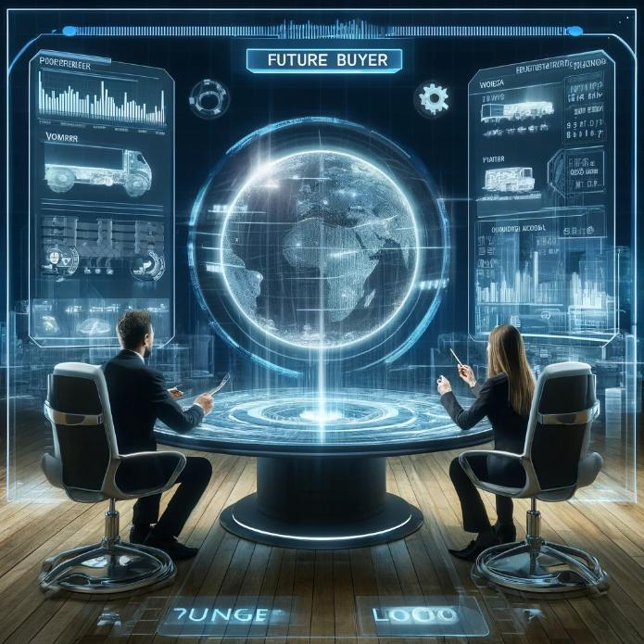
Einkäufer:in der Zukunft
Kauf von Büromaterial, Maschinen, Waren, …
Auswahl von geeigneten Lieferanten (Preis, Qualität, …)
Nutzung von KI zur Entscheidungsfindung
Problemlösung bei Lieferverzögerung
Pflege von guten Geschäftsbeziehungen, Verhandlungen
Bild: KI generiert
Notes:
EinkäuferIn der Zukunft (I)
Der Einkäufer der Zukunft in einem Unternehmen hat eine wichtige Aufgabe: Er sucht und
kauft alles, was das Unternehmen benötigt, um gut zu funktionieren. Das können ganz
einfache Dinge wie Büromaterial oder auch große Maschinen sein. Man denkt also darüber
nach, wie man Dinge schlauer und besser einkaufen kann. Dabei schaut sich der Einkäufer
viele Angebote an und wählt die besten Lieferanten aus, die gute Produkte zu einem fairen
Preis anbieten. Es werden Computerprogramme benutzt, die helfen, die besten
Entscheidungen zu treffen oder Vorschläge zu liefern. Gibt es Probleme, wie wenn
beispielsweise ein Lieferant nicht pünktlich liefern kann, dann muss der Einkäufer schnell eine
Lösung finden, vielleicht einen anderen Lieferanten, der schneller liefern kann. Generell muss
man in diesem Beruf die Augen immer offen halten, um zu sehen, welche neuen, spannenden
Produkte es am Markt gibt. Auch muss man in diesem Beruf darauf achten, wie viel Geld das
Unternehmen für die Einkäufe ausgibt und die Ausgaben im Auge behalten. Dafür müssen die
Preise mit den Lieferanten verhandelt werden, um den besten Preis zu bekommen, ähnlich
wie auf einem Flohmarkt. Da gute Geschäftsbeziehungen immer wichtiger werden, liegt ein
großer Schwerpunkt in diesem Beruf darauf, gute Beziehungen zu den Lieferanten aufzubauen
und die gute Beziehung aufrechtzuerhalten. Das bedeutet, Kontaktfähigkeit und ein gutes
Gespür für Menschen ist genauso wichtig wie Verhandlungsgeschick.
Quelle: Bettina Kürschner (2024): Entwicklung eines digitalen Logistik-Berufsorientierungstests für Frauen, Masterarbeit an der FH OÖ
Bild: Einkäufer der Zukunft“ (OpenAI’s ChatGPT Sprachmodell, Generierung auf die Prompt-Eingabe „Erstelle ein futuristisches Bild zum Thema Zukunftsberuf Einkäufer der Zukunft“ der Autorin Bettina Kürschner, 02.06.2024)

Slide 12
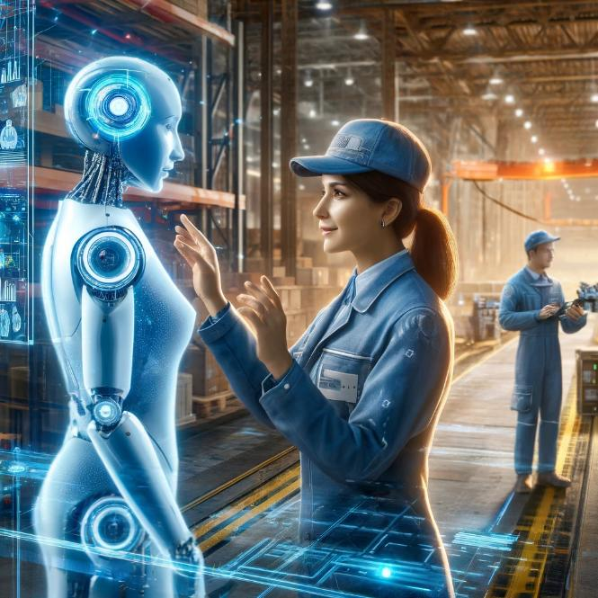
Planer:in Mensch-Maschinen-Zusammenarbeit
Koordination zwischen Menschen und Maschinen/ Robotern
Entscheidung über den Einsatz passender Maschinen
Beobachtung der Zusammenarbeit zwischen Mensch und Maschinen
Analyse von Arbeitsplatz und Mitarbeiterbedürfnissen
Entwicklung von Vorgaben für sicheren Umgang mit Maschinen
Bild: KI generiert
Notes:
PlanerIn für Zusammenarbeit Mensch-Maschine (J)
Ein Planer für Zusammenarbeit zwischen Mensch und Maschine kümmert sich darum, dass
Menschen und technische Geräte wie Roboter und andere Maschinen gut zusammenarbeiten
können. Das ist wichtig, damit die Technik den Menschen bei ihrer Arbeit helfen kann. Dafür
sieht sich der Planer den Arbeitsplatz und die Aufgaben an und entscheidet, welche
Technologien, wie beispielsweise Roboter oder automatische Systeme, in der Firma am
besten eingesetzt werden sollen. Der Planer schaut genau hin, was am besten zu den
Aufgaben der Mitarbeiter passt. In diesem Beruf wird auch viel beobachtet, zum Beispiel, wie
gut die Menschen und Maschinen zusammenarbeiten und ob die Mitarbeiter mit den
Maschinen gut zurechtkommen. Es ist auch die Aufgabe, zu verstehen, was die Mitarbeiter
brauchen, um ihre Arbeit gut zu machen. Man passt die Technologien so an, dass sie den
Mitarbeitern wirklich helfen und nicht im Weg sind. Dafür wird auch eng mit Technikern
zusammengearbeitet, um sicherzustellen, dass die Bedienung der Maschinen für die
Mitarbeiter einfach ist und Mensch und Maschine gut miteinander kommunizieren können.
Beispielsweise werden Bedienfehler behoben. Außerdem sorgt man in diesem Beruf dafür,
dass am Arbeitsplatz alles sicher ist. Dafür entwickelt man Richtlinien, wie Mitarbeiter sicher
mit den Maschinen umgehen können.
Quelle: Bettina Kürschner (2024): Entwicklung eines digitalen Logistik-Berufsorientierungstests für Frauen, Masterarbeit an der FH OÖ
Bild: „Planer Mensch-Maschine Zusammenarbeit“ (OpenAI’s ChatGPT Sprachmodell, Generierung auf die Prompt-Eingabe „Erstelle ein futuristisches Bild zum Thema Zukunftsberuf Mensch-Maschine Koordinatorin“ der Autorin Bettina Kürschner, 02.06.2024)

Slide 13
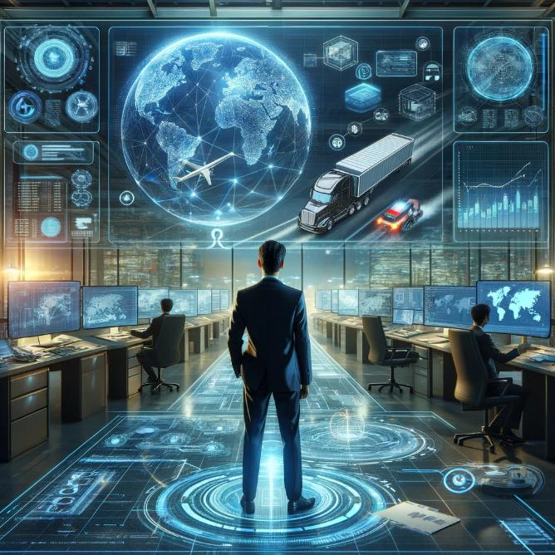
Projektmanager:in Moderne Logistik
Planung und Überwachung von logistischen Abläufen
Verbindung zwischen Arbeitsgruppen und Abteilungen
Zeit- und Kostenmanagement, Projektfortschritte
Problemmanagement: schnelles Handeln bei Problemen
Erstellung von Projektberichten: Zwischenberichte, Abschluss, …
Bild: KI generiert
Notes:
ProjektmanagerIn moderne Logistik (K)
Der Projektmanager der Zukunft spielt eine wichtige Rolle bei der Planung, Überwachung und
Optimierung von logistischen Abläufen. In diesem Beruf beschäftigt man sich mit vielen
unterschiedlichen Projekten und Zukunftsthemen, wie beispielsweise die Nachhaltigkeit, oder
aber auch mit Transportmitteln und Routen. Beispielsweise werden neue Abläufe beim
Versand der Ware, der Verpackung oder der Lagerung von Ware eingeführt. Als ein weiteres
Beispiel könnten auch neue Computerprogramme oder automatisierte Systeme und
Technologien wie Roboter eingeführt werden, was auch die Logistik betrifft. Denn Roboter
helfen beispielsweise dabei, Pakete schnell und genau zu sortieren und zu verschicken. Der
Projektmanager übernimmt eine koordinierende Rolle zwischen den verschiedenen
Arbeitsgruppen und Abteilungen. Auch muss ein Projektmanager immer aufpassen, dass die
Projekte gut laufen und prüfen, ob alles im Zeitplan ist und ob das Geld richtig ausgegeben
wird. Wenn Probleme auftauchen, muss schnell eine Lösung gefunden werden. Zudem
informiert der Projektmanager die Geschäftsleitung und andere Abteilungen über den
aktuellen Stand und Fortschritt des Projektes und nachdem ein Projekt fertig ist, macht der
Projektmanager Berichte und Präsentationen darüber, wie alles gelaufen ist.
Quelle: Bettina Kürschner (2024): Entwicklung eines digitalen Logistik-Berufsorientierungstests für Frauen, Masterarbeit an der FH OÖ
Bild: „Projektmanager moderne Logistik“ (OpenAI’s ChatGPT Sprachmodell, Generierung auf die Prompt-Eingabe „Erstelle ein futuristisches Bild zum Thema Zukunftsberuf Projektmanager moderne Logistik“ der Autorin Bettina Kürschner, 02.06.2024)

